Slide 1
স্বাগতম

Slide 2
স্বাগতম
Aveyj Kvjvg AvRv` iæ‡ej,
সহকারী শিক্ষক
knx` AvjvDwÏb D”P we`¨vjq, wgR©vcyi, cvKzw›`qv, wK‡kviMÄ|

Slide 3
শ্রেণি - দশম
বিষয় - ফিন্যান্স ও ব্যাংকিং
অধ্যায়- ১০ম
সময় - ৫০ মিনিট

Slide 6
বানিজ্যিক ব্যাংক ও তার পরিচিতি

Slide 7
শিখনফল
এই পাঠ শেষে শিক্ষার্থীরা -----
১। বাণিজ্যিক ব্যাংকের ধারণা ও পরিচিতি ব্যাখ্যা করতে পারবে।
২। বাণিজ্যিক ব্যাংকের উদ্দেশ্য মূল্যায়ন করতে পারবে।

Slide 8
মুনাফা অর্জনের উদ্দেশ্যে যে প্রতিষ্ঠান অর্থ ও অর্থের মূল্যে পরিমাণযোগ্য বা সেবা লেনদেন করে থাকে, এ রকম প্রতিষ্ঠানকে বাণিজ্যিক ব্যাংক বলা হয়।

Slide 9
বানিজ্যিক ব্যাংক এর কাজ

Slide 10
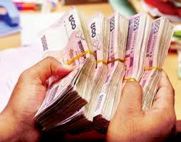
মুনাফা অর্জন

Slide 11
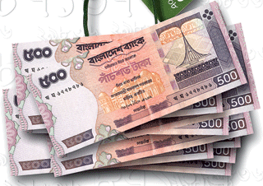
মূলধন গঠন

Slide 12
জোড়ায় কাজ সময়- ৫মিনিট
ব্যাংক কিভাবে মুনাফা অর্জন করে?

Slide 13
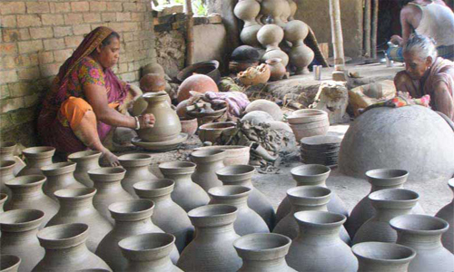
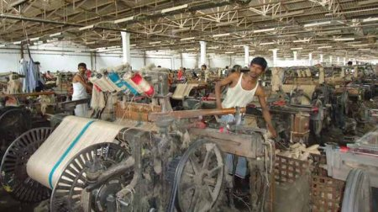
কর্মসংস্থান সৃষ্টি

Slide 14
সঞ্চয় প্রবণতা সৃষ্টি

Slide 15
নিরাপত্তা

Slide 16
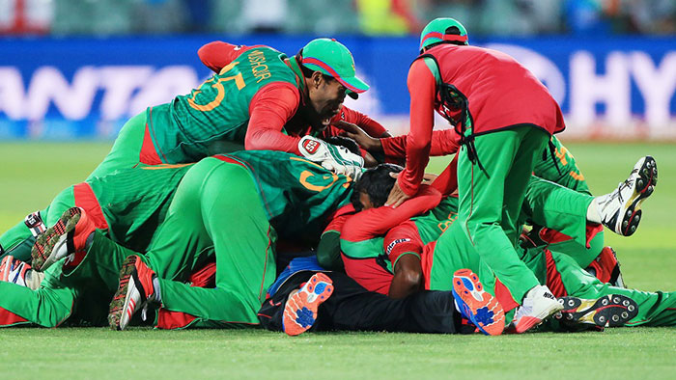
দলগত কাজ সময়- ১০মিনিট
“জনগণের সেবাদানই বানিজ্যিক ব্যাংকের কাজ”-উক্তিটি মূল্যায়ন কর।

Slide 17
মূল্যায়ন
১। বাণিজ্যিক ব্যাংক কী ?
২। বাণিজ্যিক ব্যাংক কি ধরনের আর্থিক প্রতিষ্ঠান?
৩।বাণিজ্যিক ব্যাংকের প্রধান উদ্দেশ্য কি?

Slide 18
বাড়ির কাজ
বাণিজ্যিক ব্যাংকের উদ্দিশ্যগুলি পোষ্টার পেপারে লিখে আনবে।

Slide 19
ধন্যবাদ

